Slide 1
Парламент Старшеклассников МОУ «СОШ №2» г. Всеволожска

Slide 2
ШУС – Школьное Ученическое Самоуправление
ШУС
- это форма участия обучающихся в самоуправлении в их образовательном учреждении, предполагающее участие учеников в решении вопросов при организации учебно-воспитательного процесса совместно с педагогическим коллективом и администрацией учреждения.

Slide 3
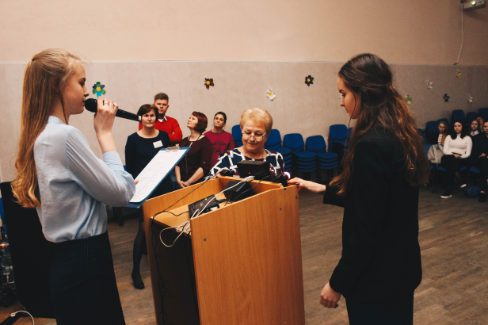
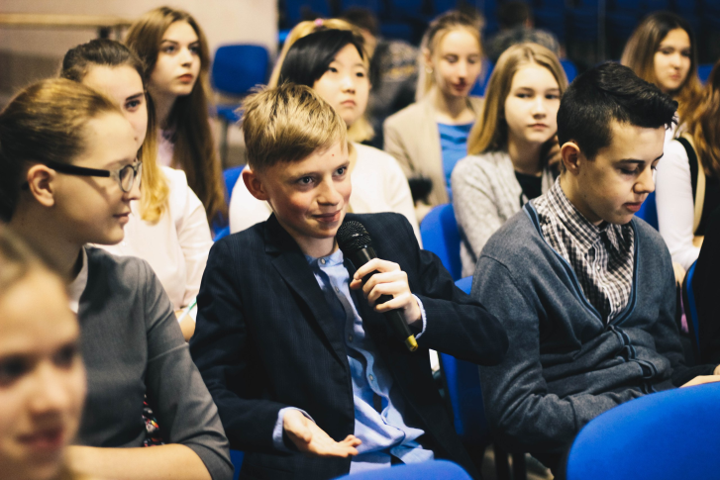
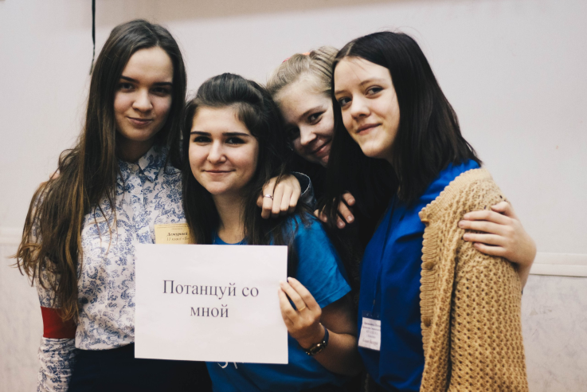
Задача ШУС – сделать жизнь в школе:
Яркой
Увлекательной
Активной
Разнообразной
Позитивной

Slide 4
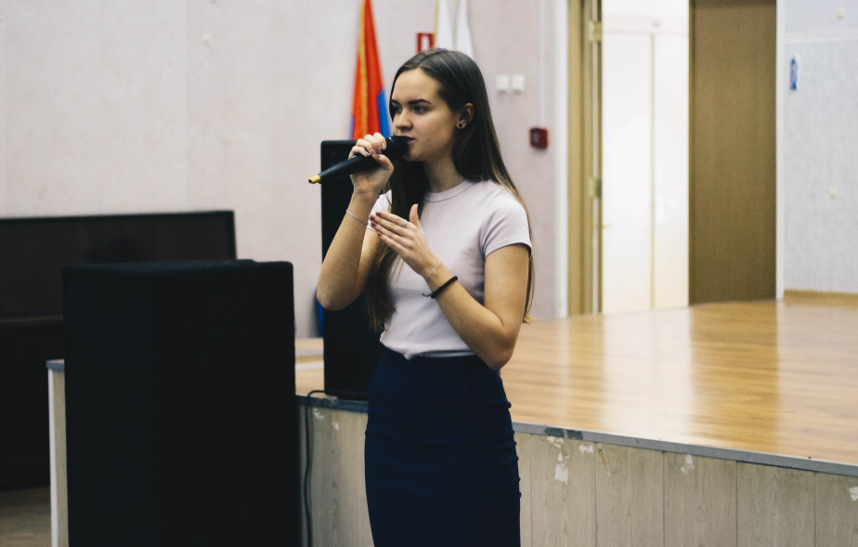
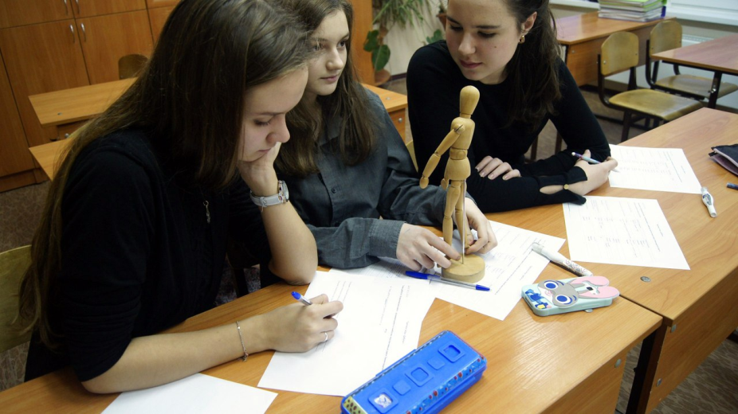
Развить у школьников такие качества, как:
Компетентность
Активность
Общительность
Сообразительность
Настойчивость
Самообладание
Работоспособность
Самостоятельность
Организованность

Slide 5
Структура Парламента
Общешкольная конференция
Спикер
Вице-спикеры
Комиссии
Члены Парламента
Активы классов

Slide 6
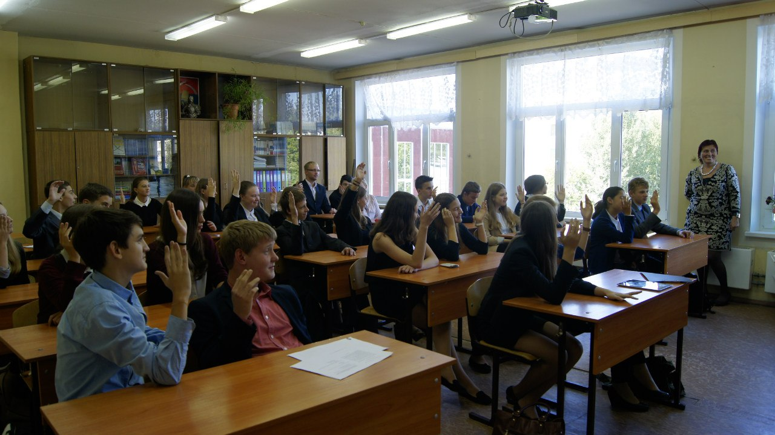
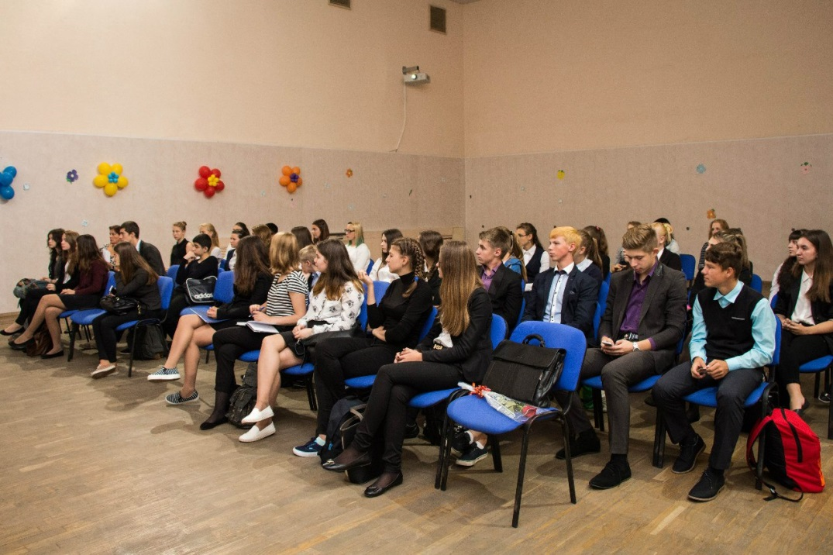
Общешкольная Конференция
Является высшим законодательным органом ШУС
Проводится 2 раза в год
В первый раз принимается план работы ШУС на год, а во второй подводятся итоги работы за год
Участвуют представители активов классов

Slide 7
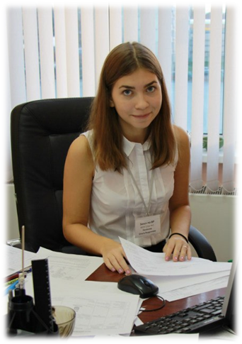
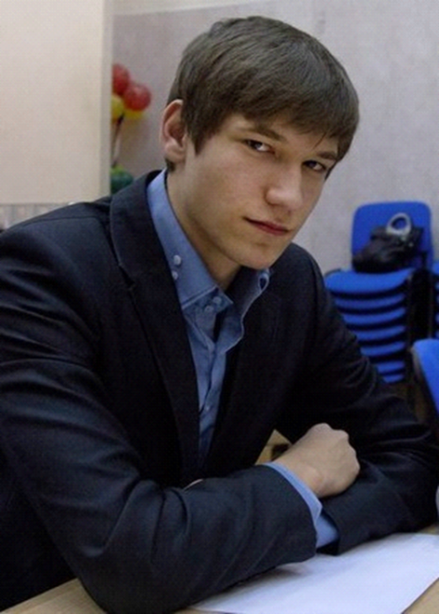
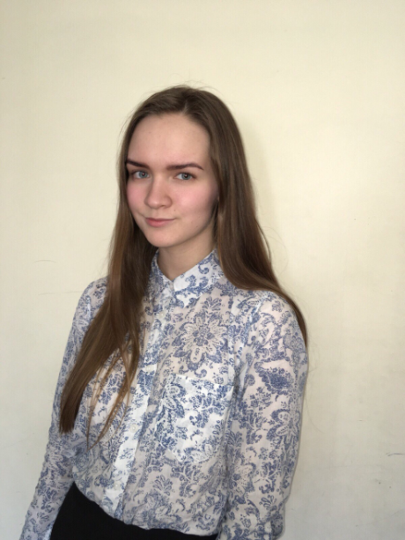
Спикер
Организует деятельность Парламента;
Проводит заседания (собрания) Парламента;
Выносит обсужденные Парламентом вопросы на голосование и объявляет его результаты;
Подписывает решения и протоколы собраний Парламента (утверждает после их приятие Конференцией Парламента);
Обеспечивает содействие членам Парламента;
Контролирует организацию мероприятий в школе;
Отвечает за сдачу отчётов ПСВР;
Следит за рейтингом школы в ПСВР.

Slide 8
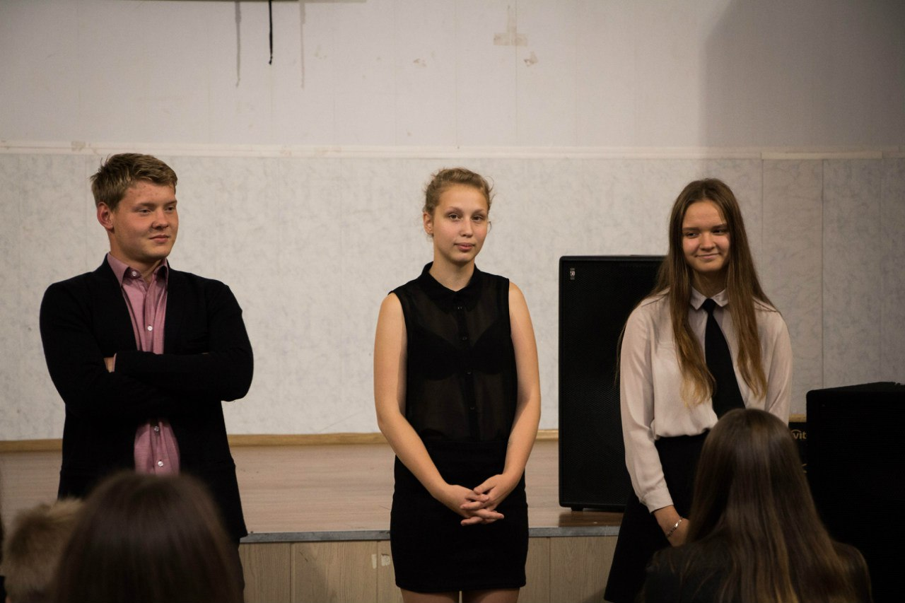
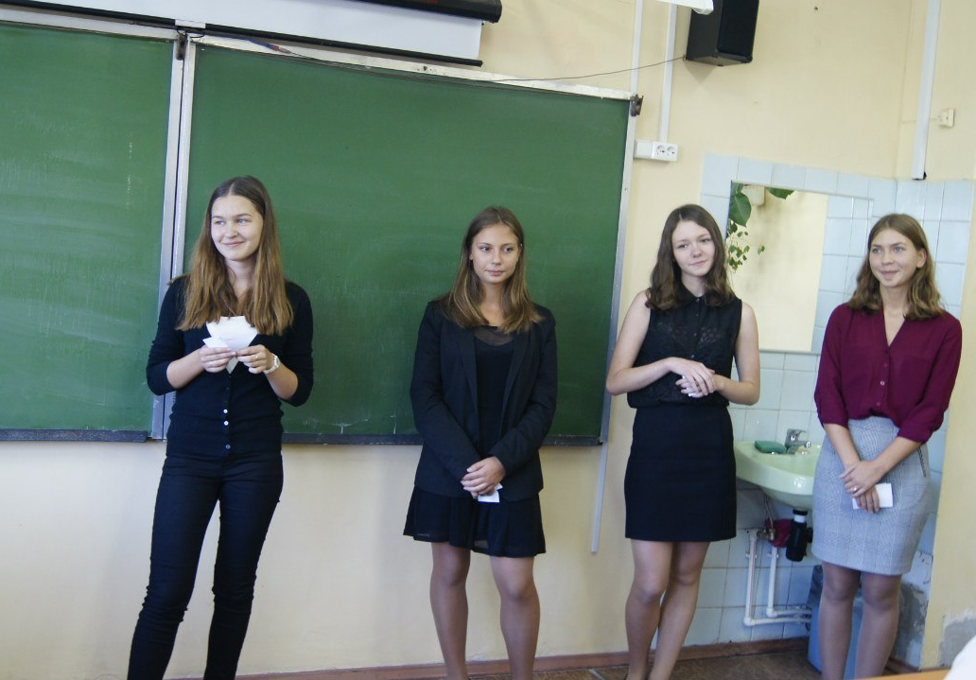
Вице-спикер
В отсутствии спикера Парламента вице-спикер действует в соответствии с полученными от него полномочиями;
Помогает осуществлять функции спикеру;
Является модератором группы Парламента, созданной в социальной сети «ВКонтакте», и аккаунта в социальной сети «Instagram»;
Оказывает содействие членам Парламента;
Выполняет отдельные поручения спикера Парламента.
Выборы вице-спикера

Slide 9
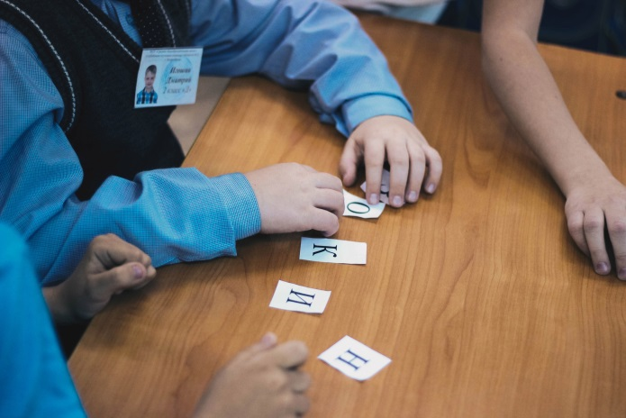
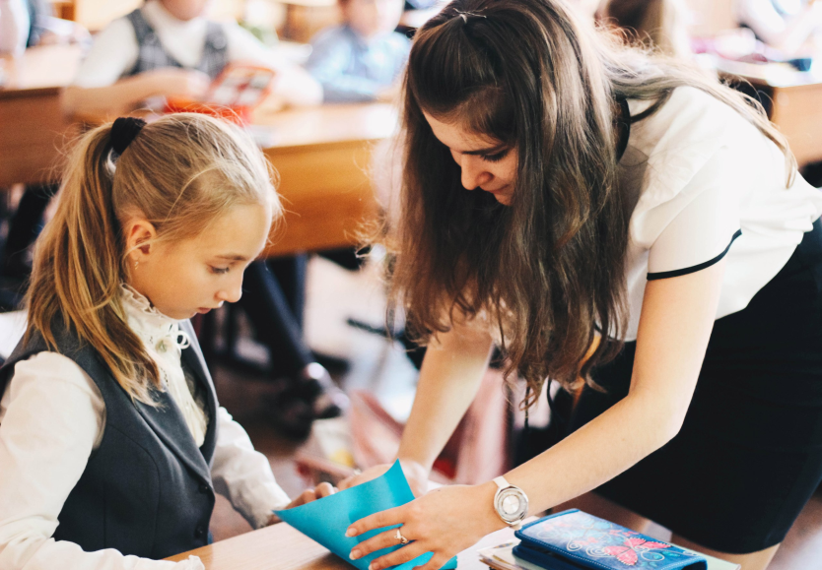
Комиссия «Интеллект»
В комиссии Интеллект состоят исключительно эрудированные и смекалистые ребята, которые хотят постоянно развиваться, а также помочь поднять интеллектуальный уровень у учащихся нашей школы. Ребята из данной комиссии помогают устраивать различные предметные недели, организуют дебаты, тестирования и разнообразные научные мероприятия, игры по станциям и брейн-ринги.

Slide 10
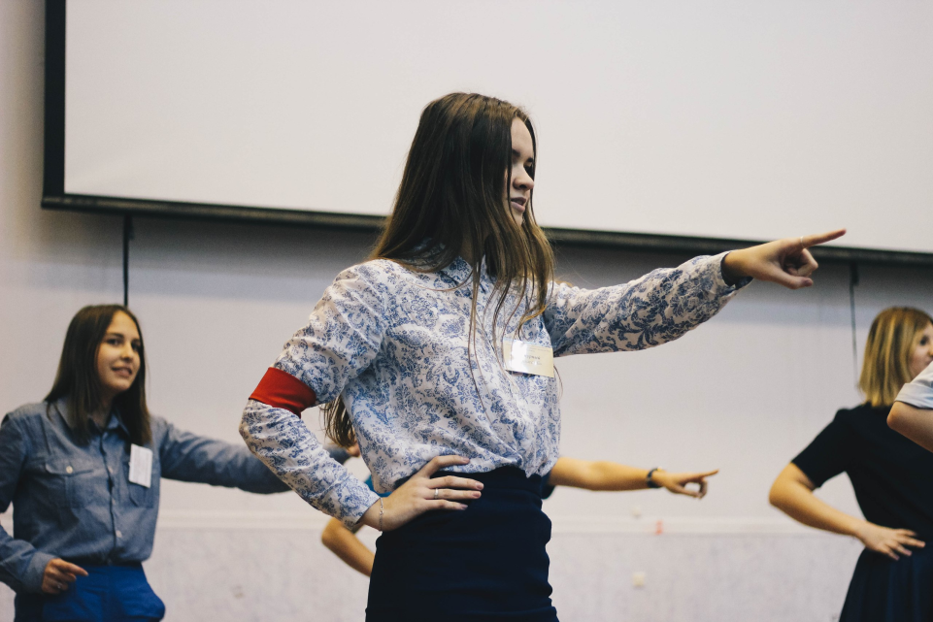
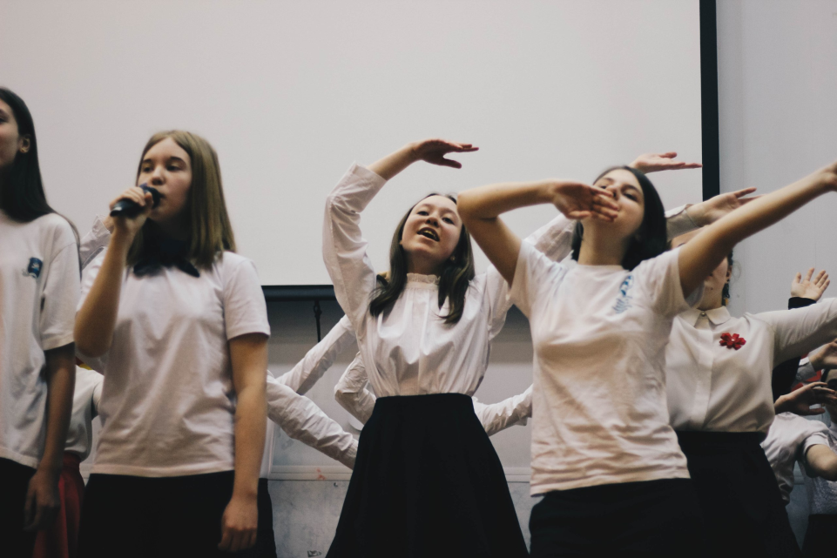
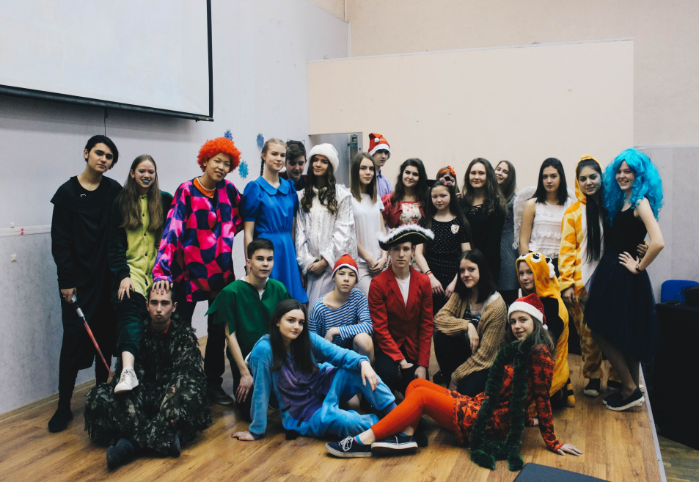
Комиссия «Творчество»
Ребята, выбравшие это направление, на протяжение всего года получают интересные задания: рисуют плакаты и эмблемы, организуют конкурсы, пишут сценарии к праздникам и различным мероприятиям.

Slide 11
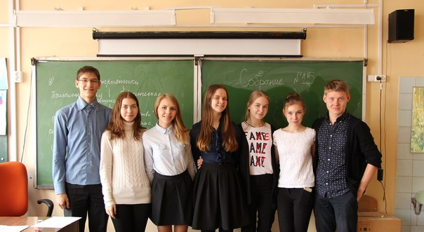
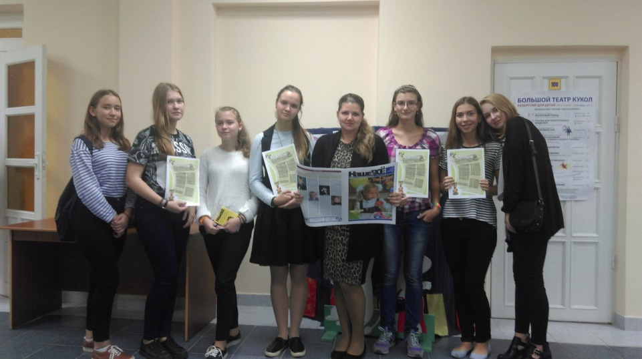
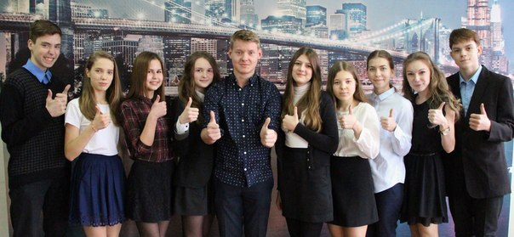
Комиссия «Пресс-центр»
Основной задачей Пресс-центра является рассказ о каждом проведенном мероприятии, конкурсе или концерте. Ребята из этой палаты отвечают за статьи и фотографии для школьной газеты «Бумажный самолётик», которая выпускается каждые два месяца.

Slide 12
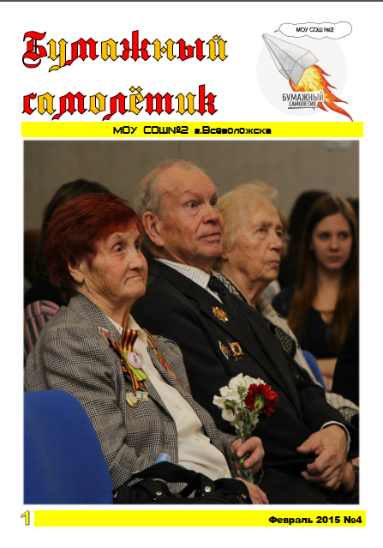
Некоторые выпуски газеты «Бумажный самолётик»

Slide 14
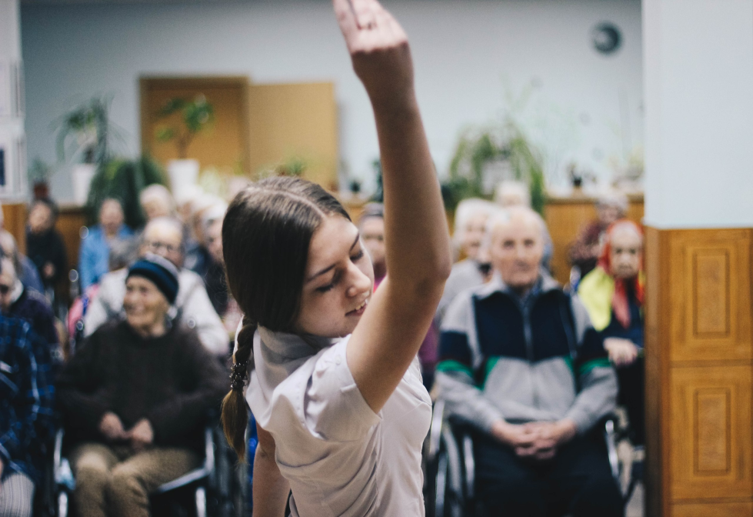
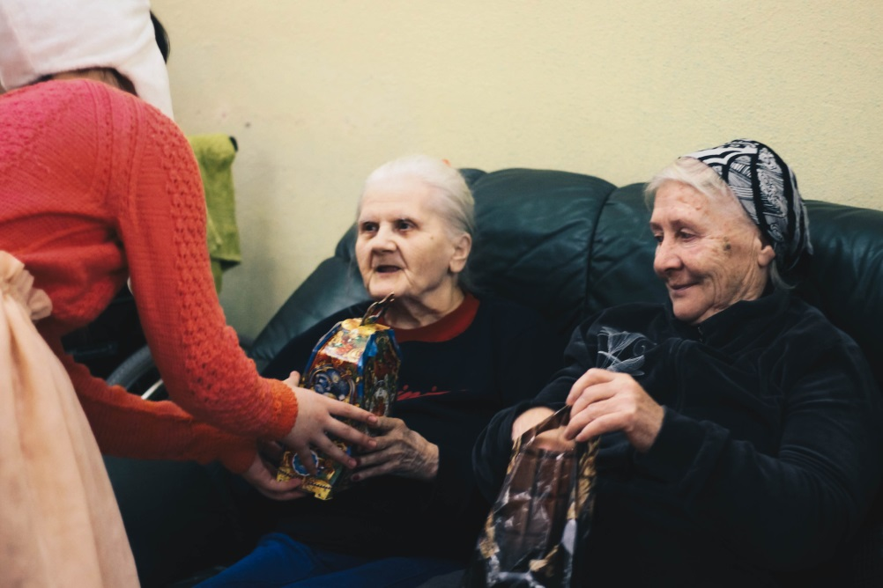
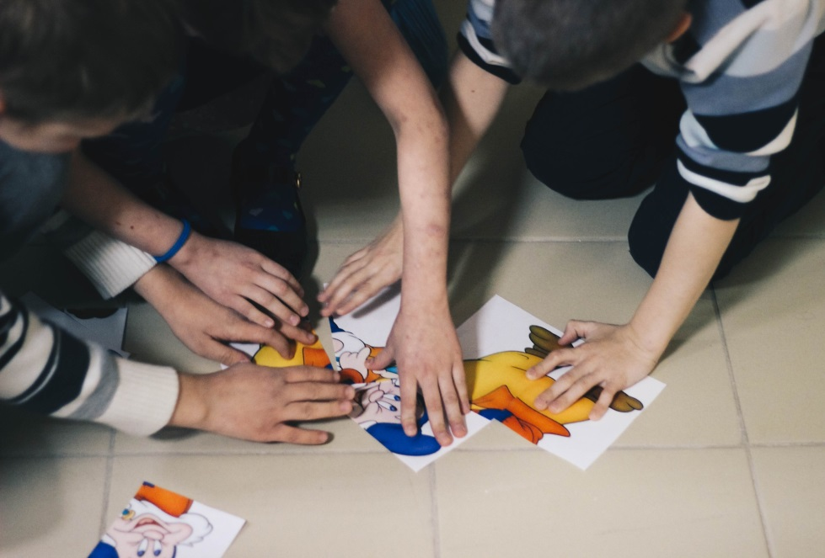
Комиссия «Волонтёрство»
Волонтеры - люди, добровольно занимающиеся безвозмездной общественной деятельностью. Они отвечают за такие мероприятия, как поездки в дома престарелых и благотворительные концерты.

Slide 18
Традиции Парламента

Slide 19
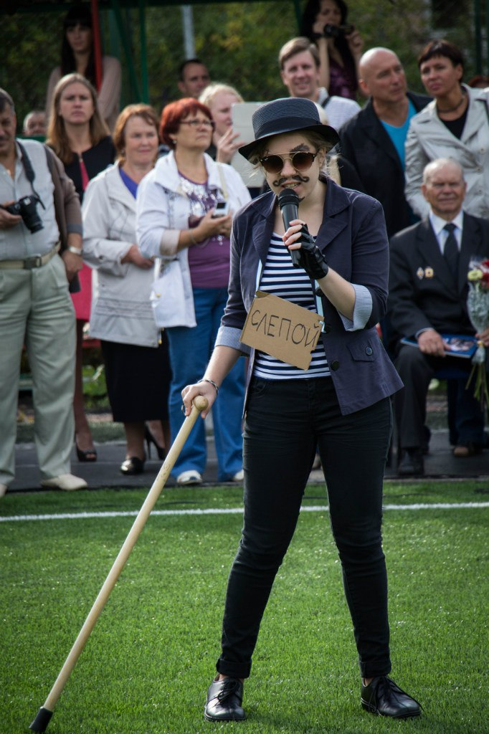
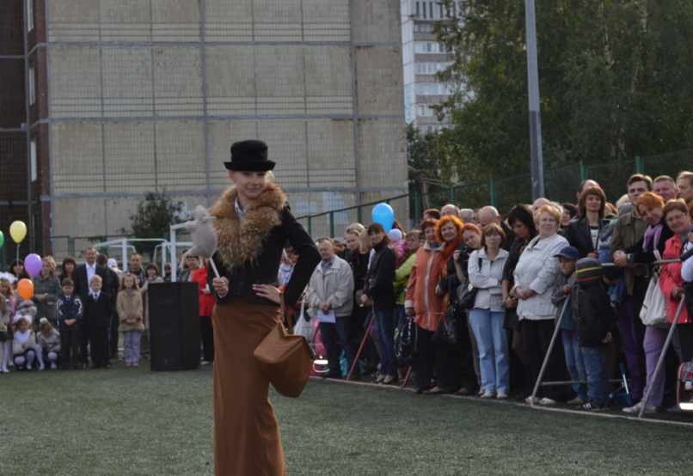
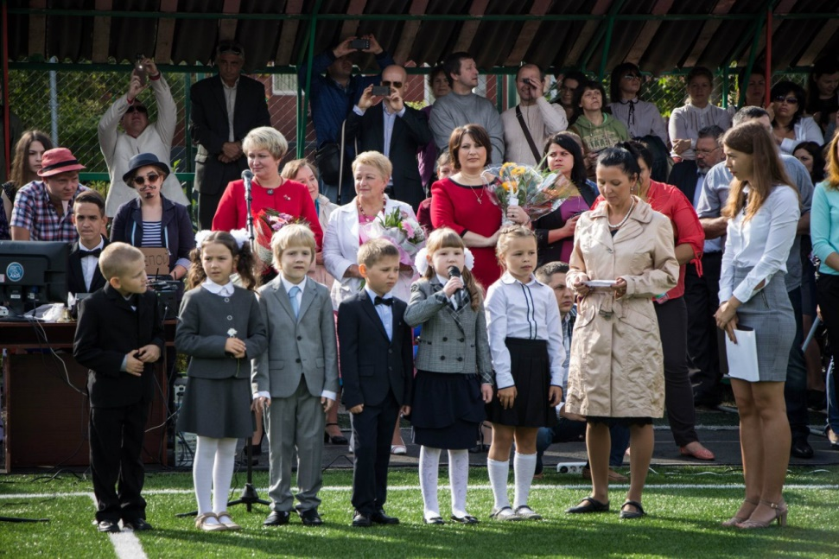
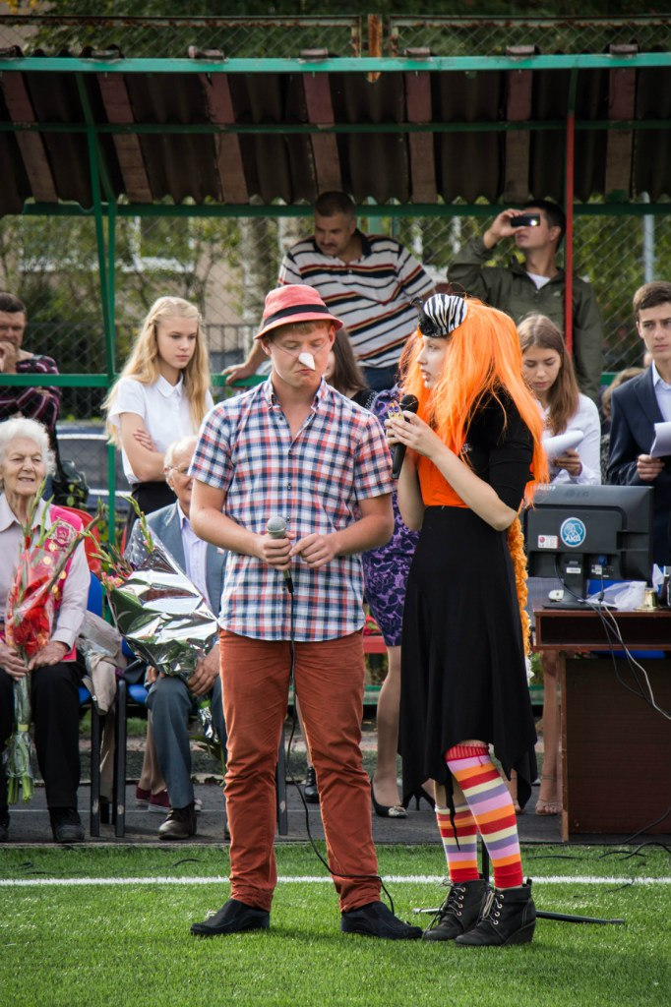
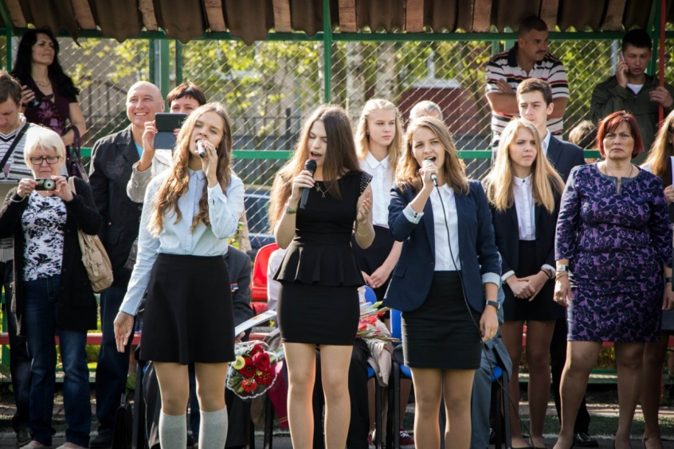
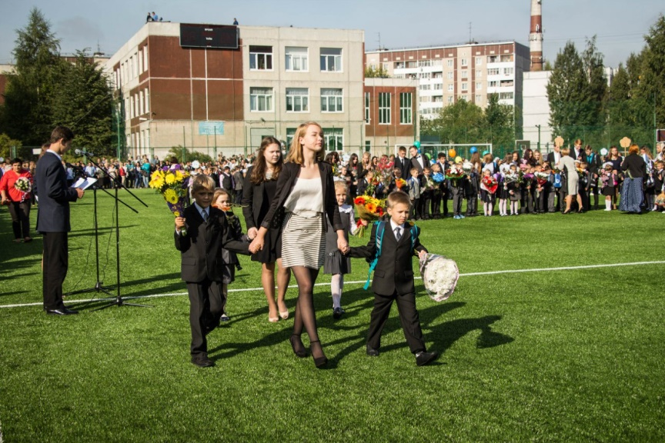
1 сентября – «День Знаний»

Slide 20
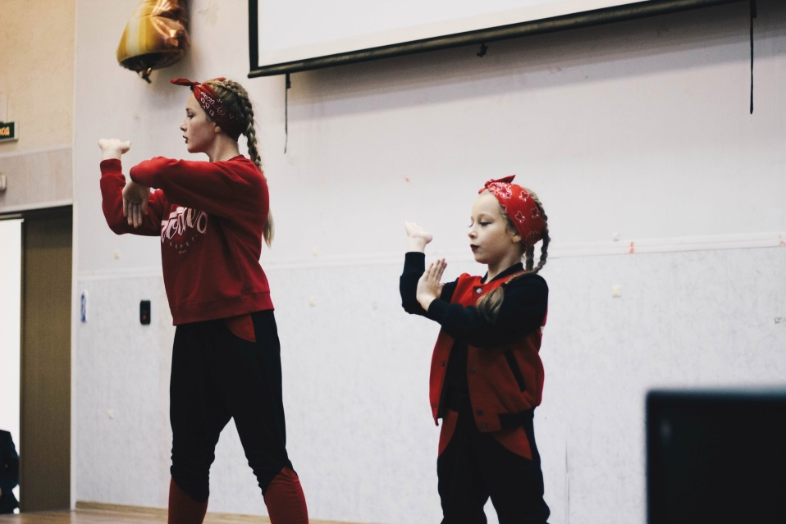
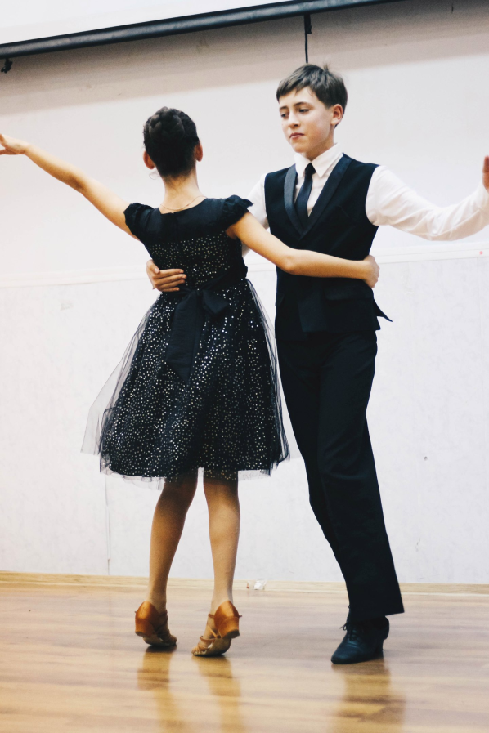
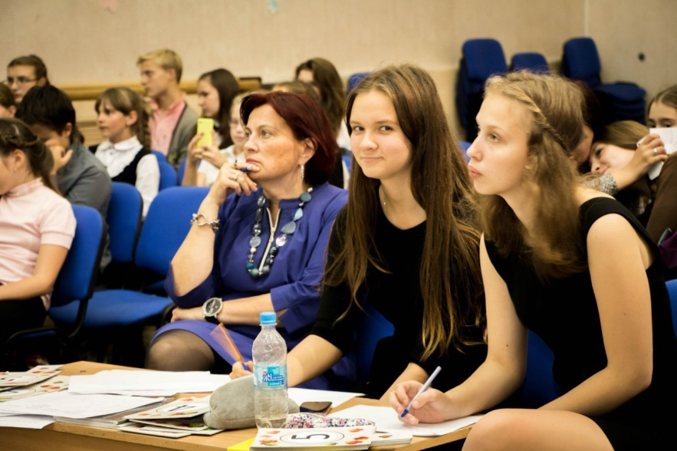
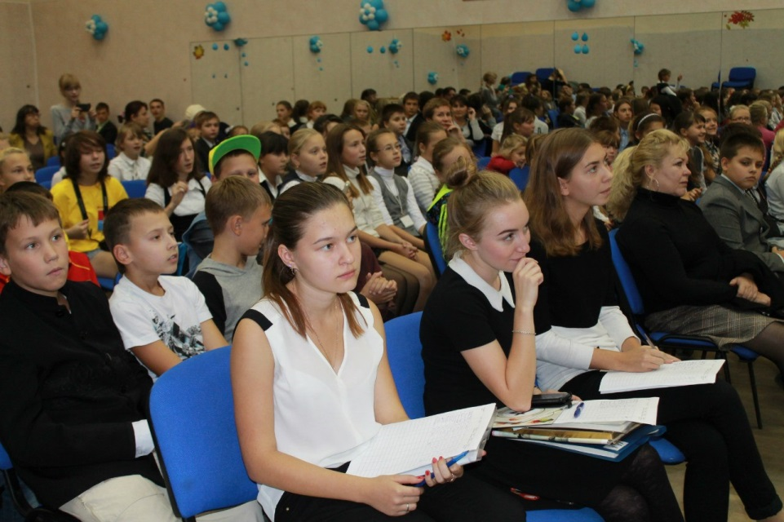
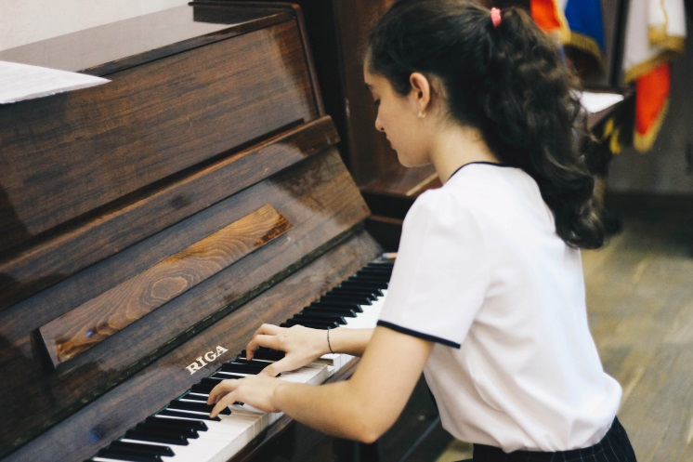
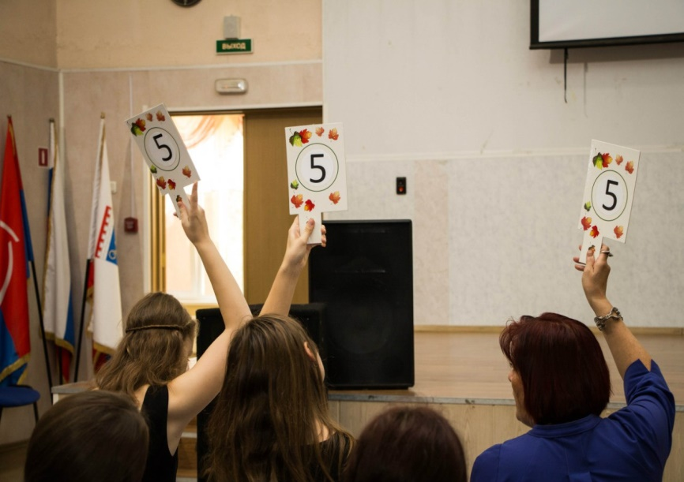
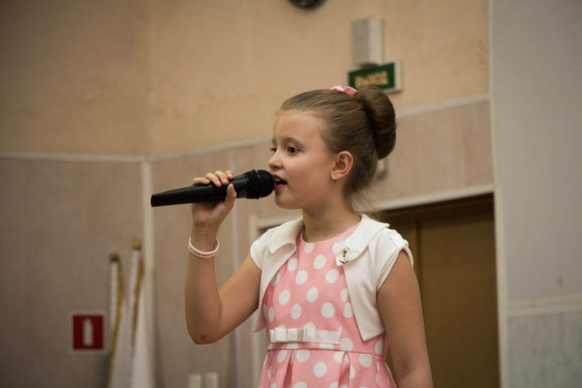
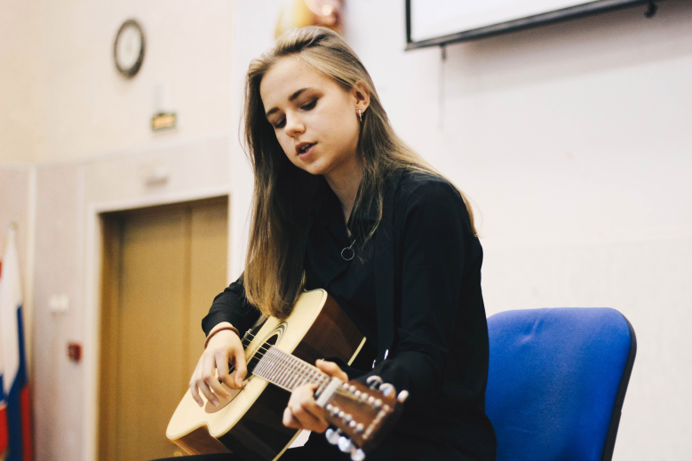
Конкурс «Алло! Мы ищем таланты!»

Slide 21
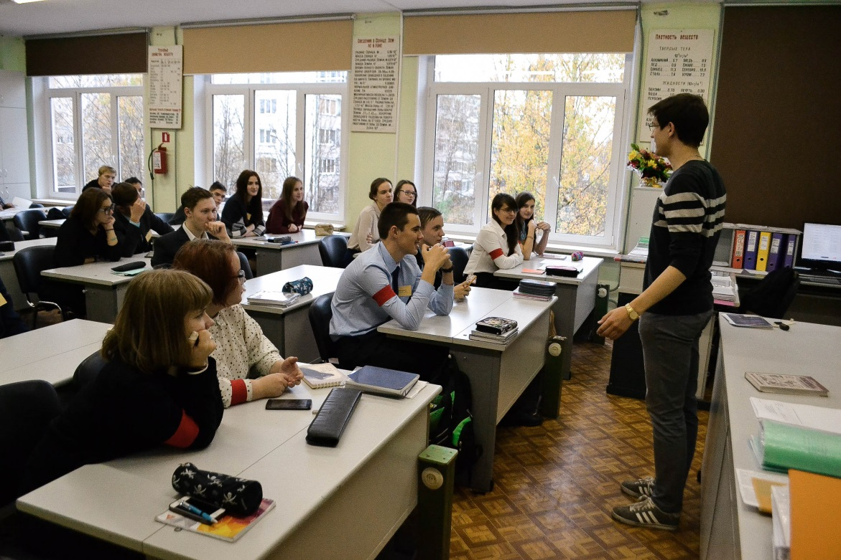
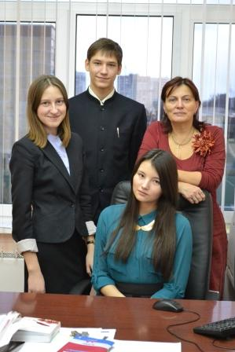
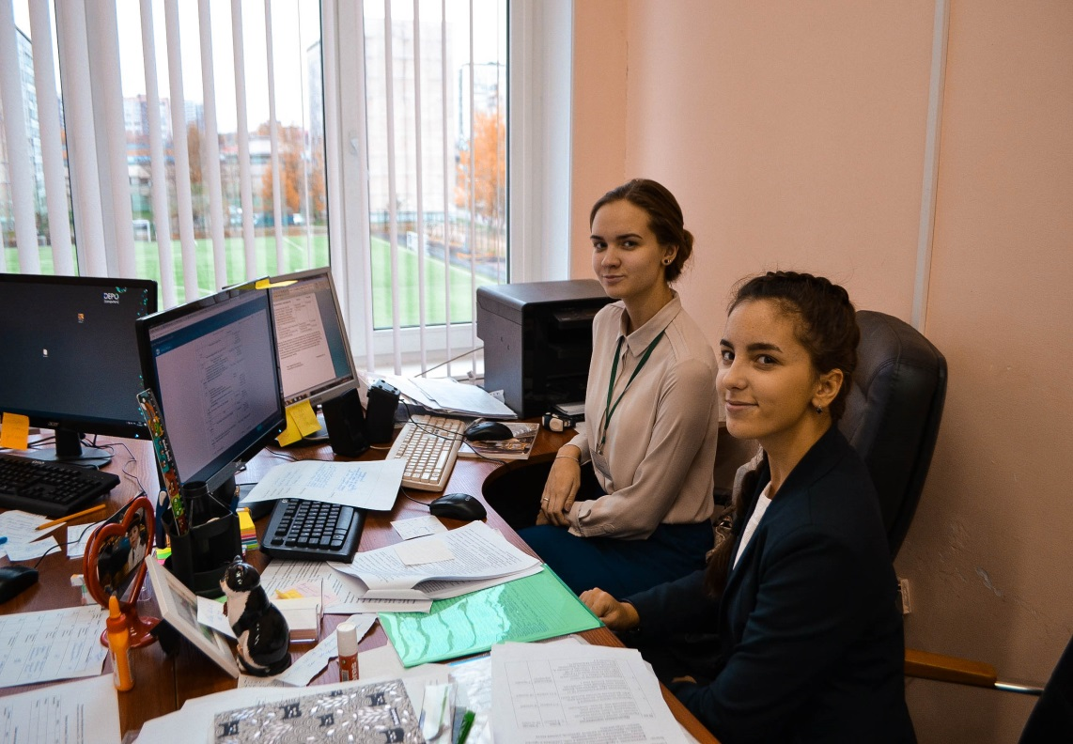
День самоуправления

Slide 22
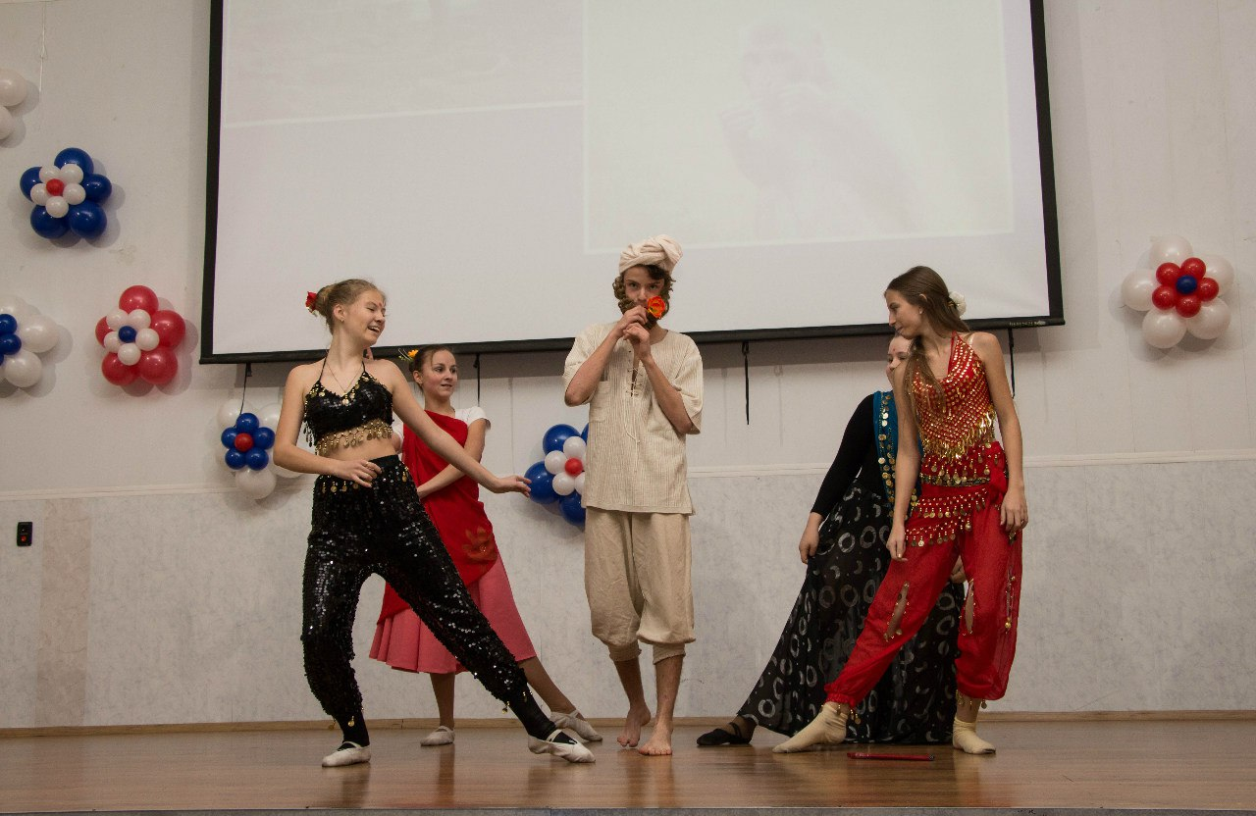
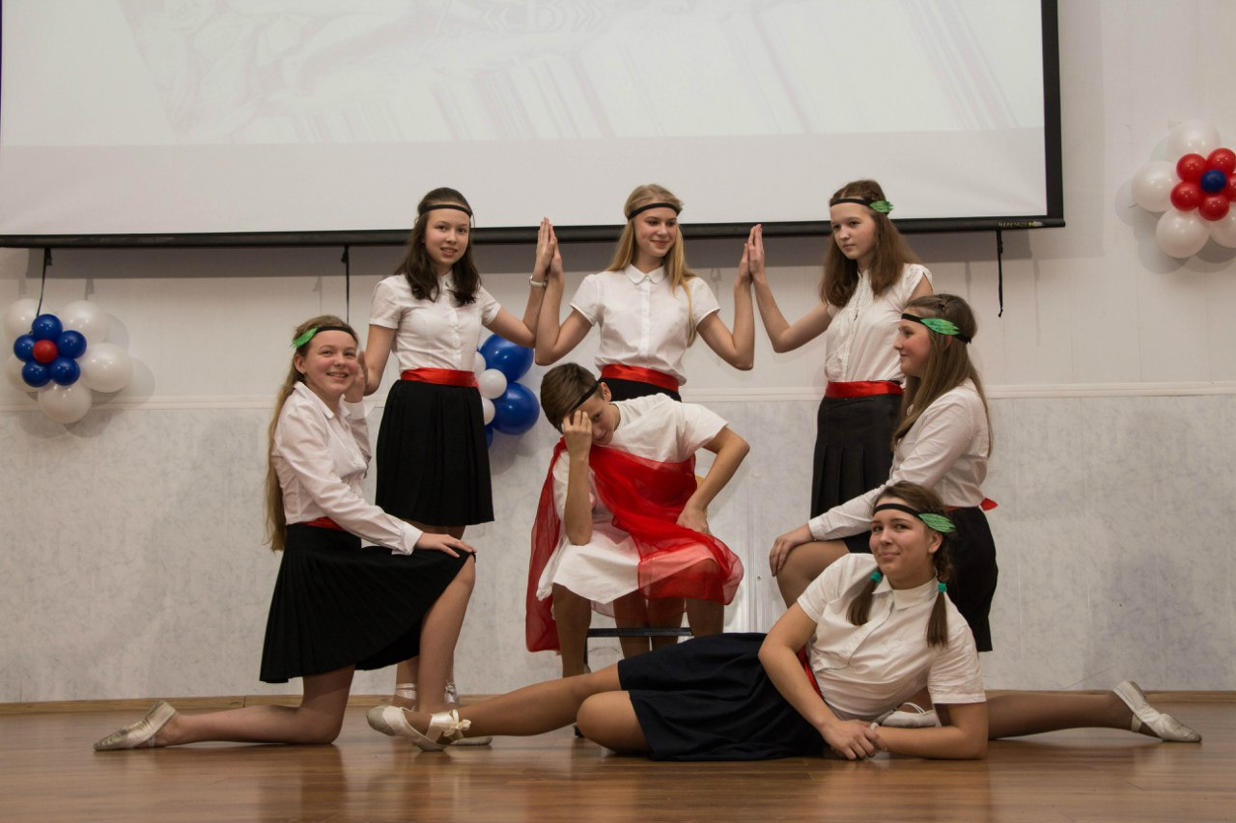
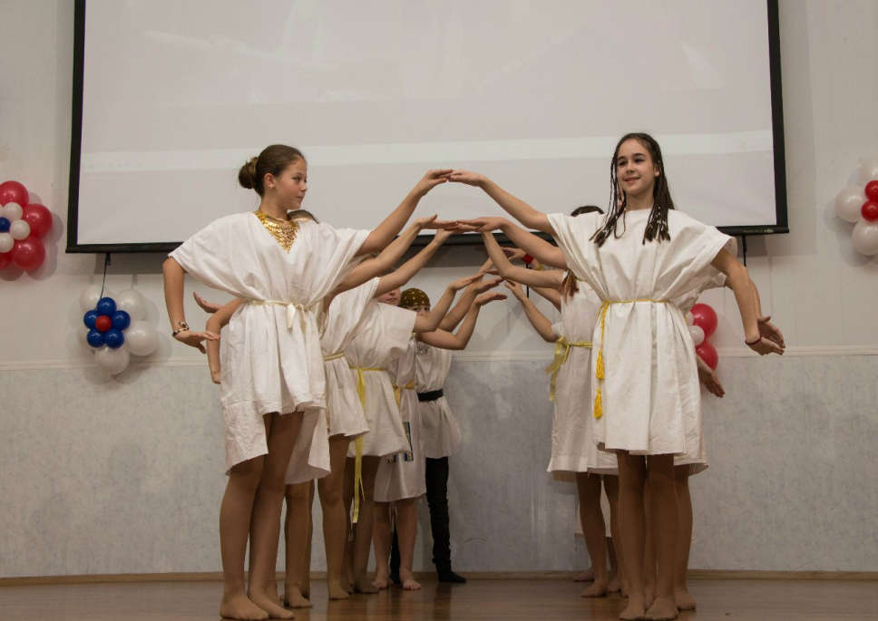
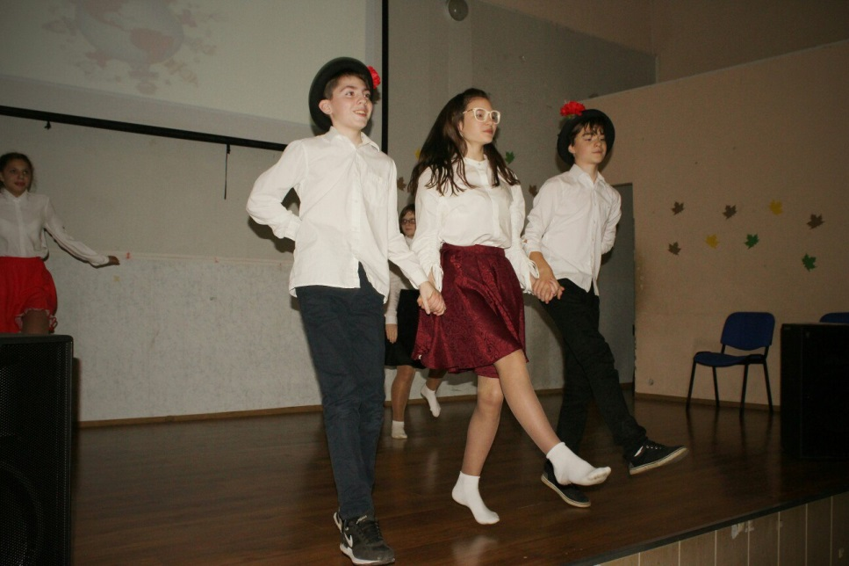
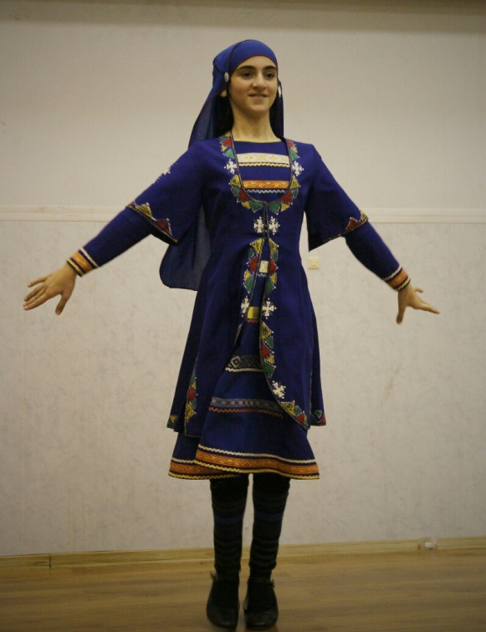
День толерантности

Slide 23
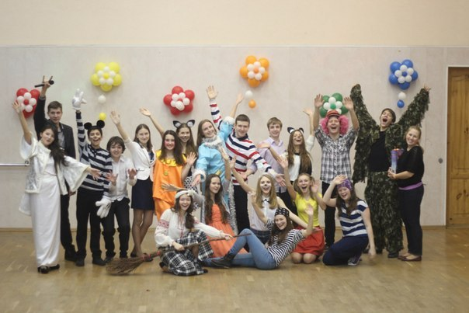
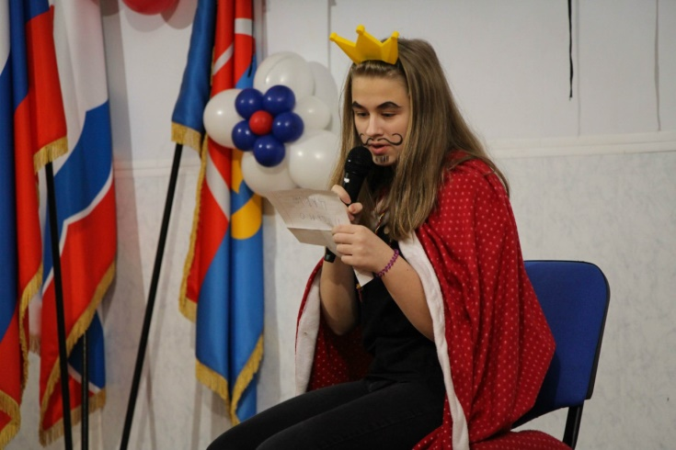
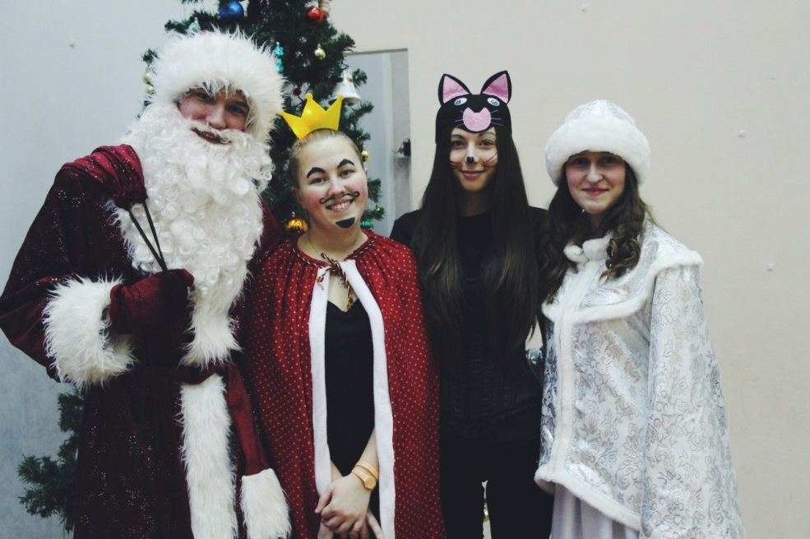
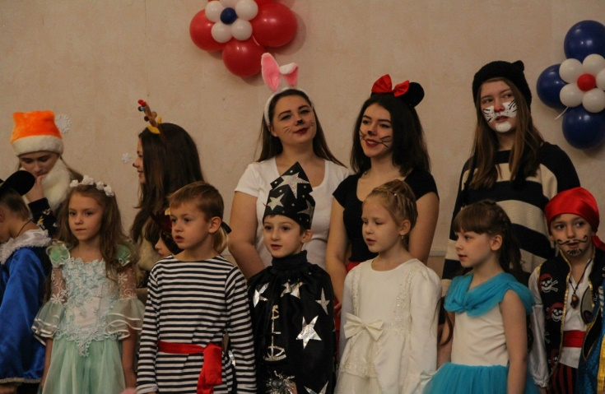
Музыкальные классные часы для начальных классов

Slide 24
Музыкальные классные часы для начальных классов

Slide 25
Масленица

Slide 26
Уход за могилой Орлова

Slide 27
Сотрудничество с Советом Ветеранов

Slide 28
Ну и конечно, в конце каждого месяца коллектив Парламента устраивает чаепитие. Эта традиция очень прижилась

Slide 29
Вот какой мы, Парламент МОУ «СОШ №2»!

Slide 30
Парламент старшеклассников
2018-2019 гг.

Slide 31
Спасибо за внимание!

